Slide 1
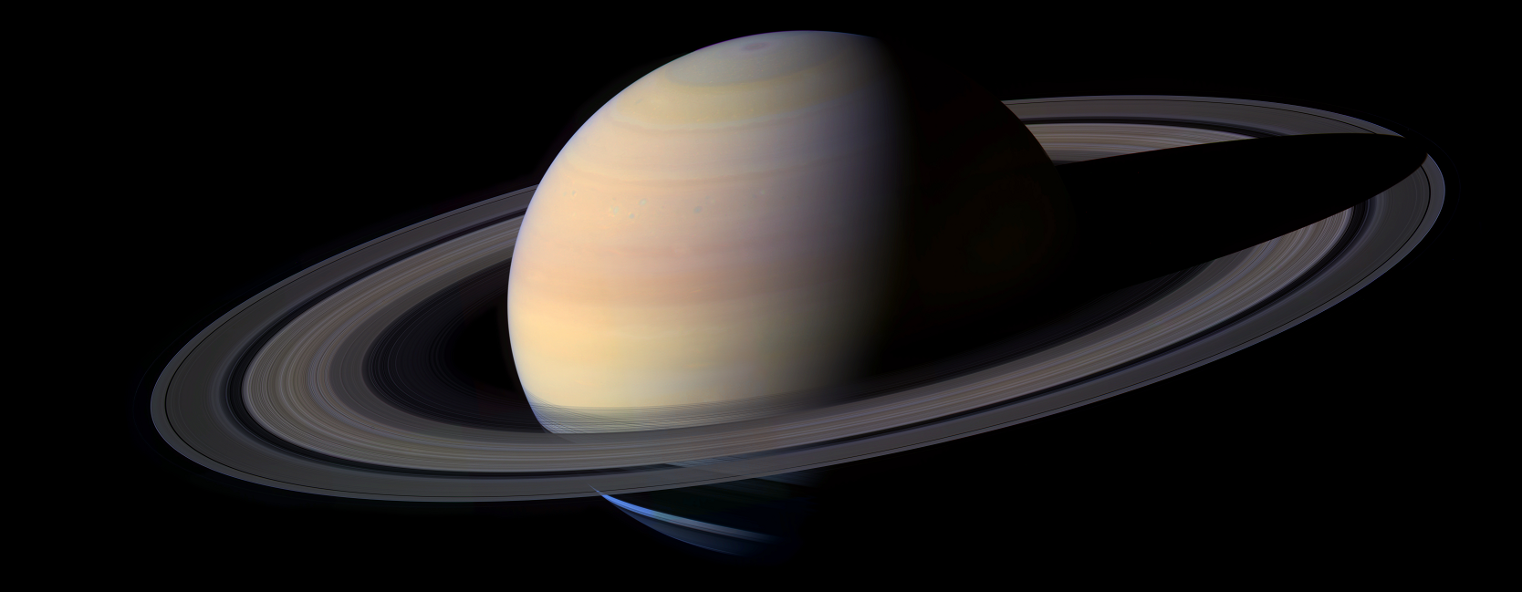
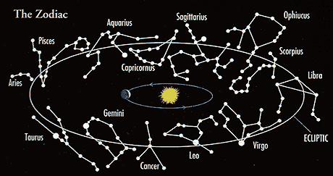
Sessão Astronomia
Sábado, 28 de fevereiro de 2015, às 21:00
Auditório do Observatório Dietrich Schiel
Entrada franca
Tema da Palestra:
O Zodíaco (Parte I)
Palestrante: João Paulo Monteiro Cruvinel da Costa
(joao.monteiro.costa@usp.br )
Sinopse:
É difícil encontrar alguém que não saiba seu signo, e não é raro conhecer pessoas que não saem de casa sem consultar seu horóscopo. A Astrologia e a Astronomia, embora tenham nascido juntas, seguiram rumos completamente diferentes. Mesmo assim, ainda hoje, é frequente a confusão na cabeça de muitos dos nossos visitantes.
A Sessão Astronomia desta semana é a primeira de duas que visam esclarecer um pouco essa situação e contar a história e as lendas por trás das treze constelações do Zodíaco.
Fonte da imagem: http://beforeitsnews.com/alternative/2014/07/the-origin-of-zodiac-constellation-names-3000292.html
Maiores informações: (16) 3373-9191
Realização:

